Slide 1
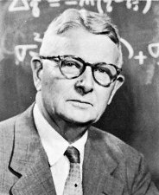
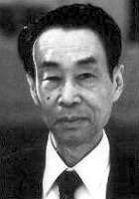
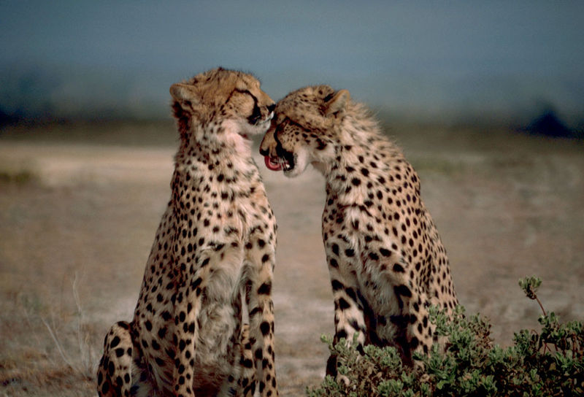
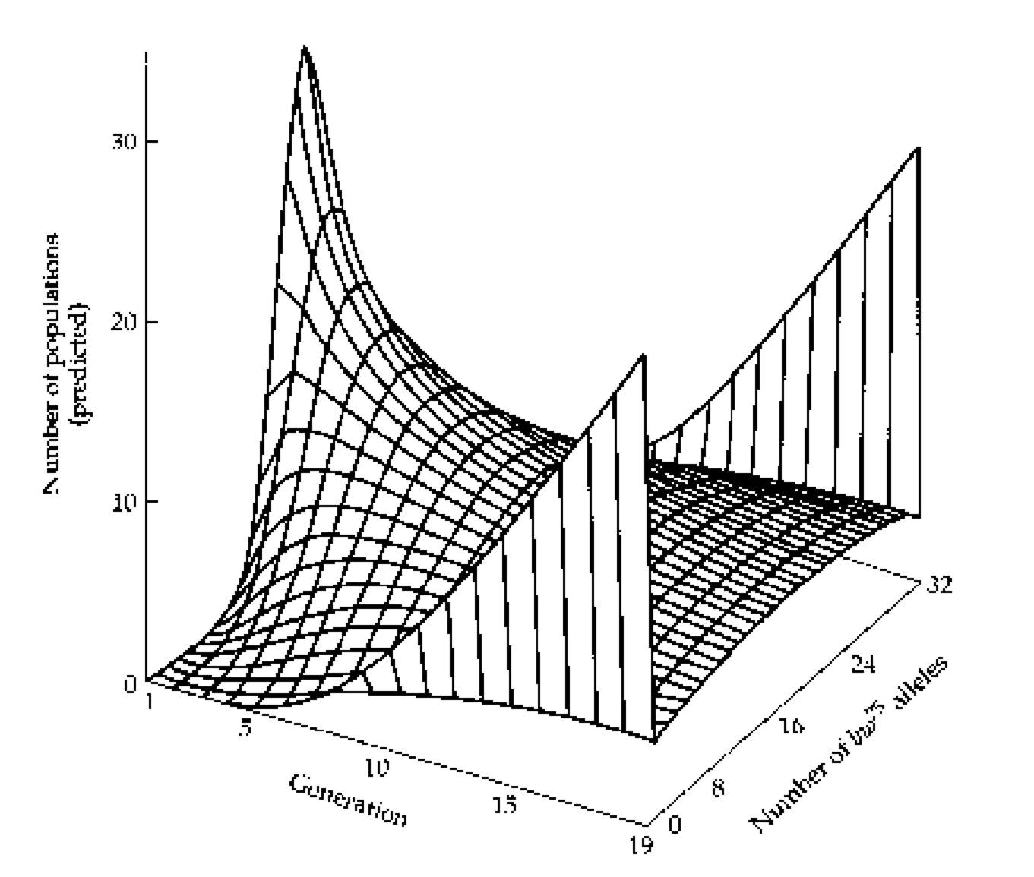
NÁHODNÝ GENETICKÝ POSUN (GENETICKÝ DRIFT)

Slide 2
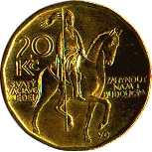
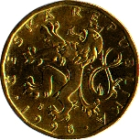
HW: nekonečně velká populace, ale v reálném světě velikost populace
omezená ⇒ náhodné procesy, neadaptivní evoluce
Proč náhoda?
při konečném počtu opakování pravděpodobnost jevu ≠ jeho frekvenci
(srv. H-W princip)
10 mincí → ve více než 75 % případů bude poměr jiný než 1 : 1

Slide 3
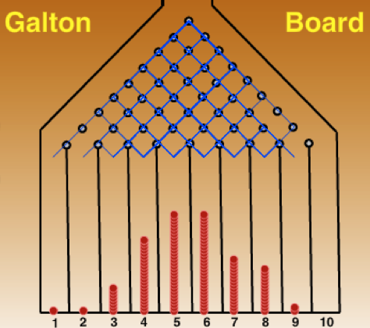
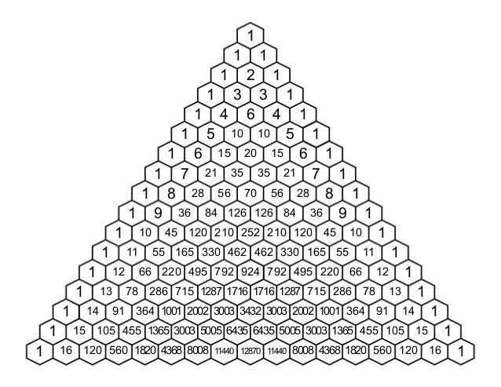
Pascalův trojúhelník:
11 možných výsledků

Slide 4
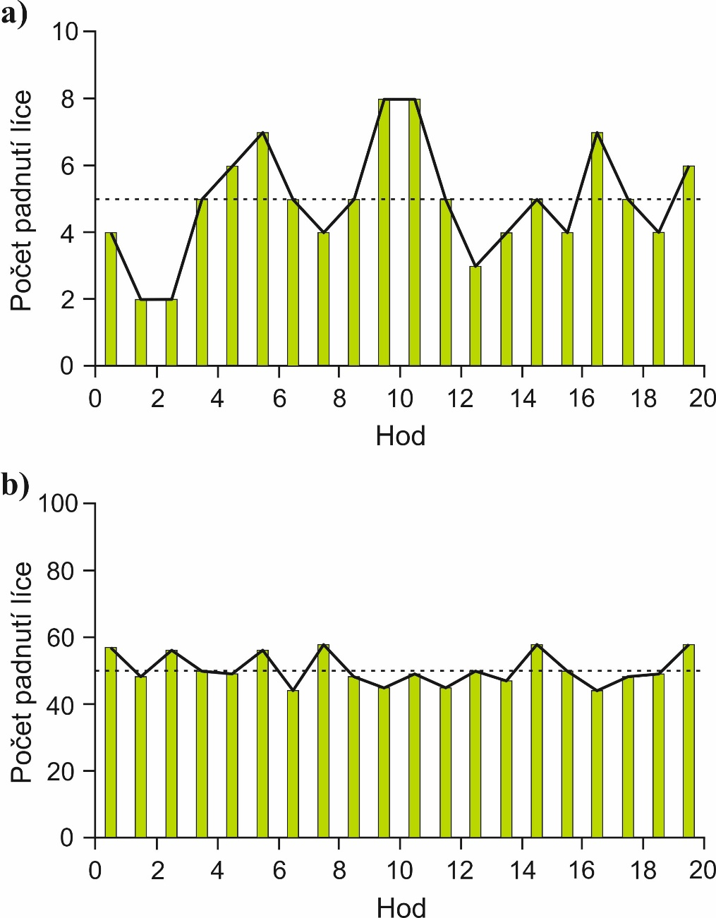
20 hodů, 10 mincí
20 hodů, 100 mincí
S větším počtem mincí menší rozptyl kolem očekávané hodnoty

Slide 5
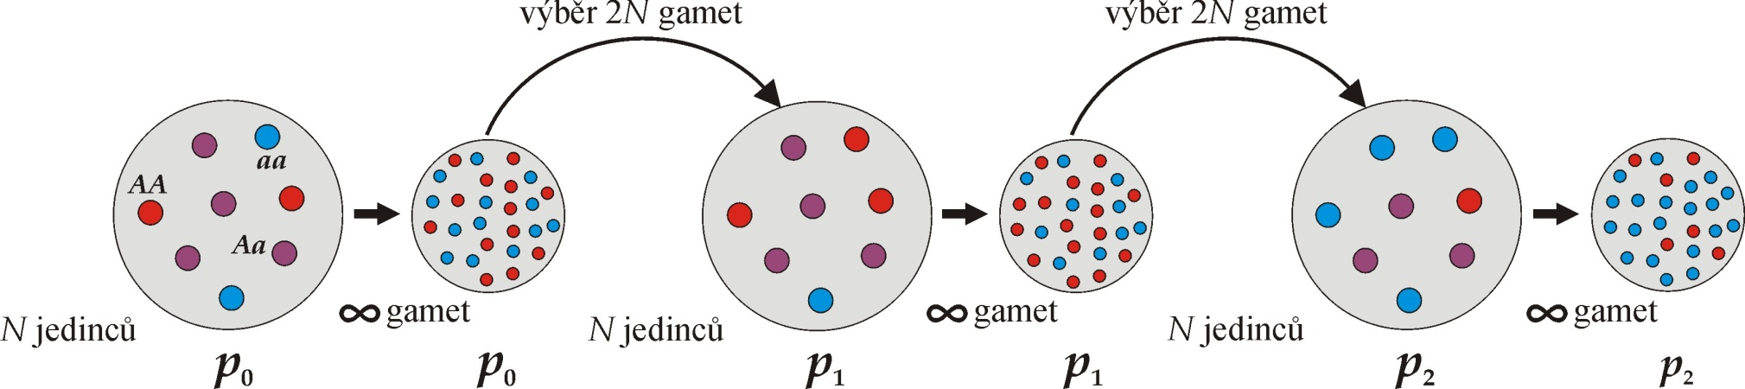
Náhodný výběr gamet z genofondu (sampling error):
Výsledkem náhodného výběru je kolísání frekvencí
mezi generacemi = „random walk“
Wrightův-Fisherův model
≈ Hardyho-Weinbergův model pro malé populace

Slide 6
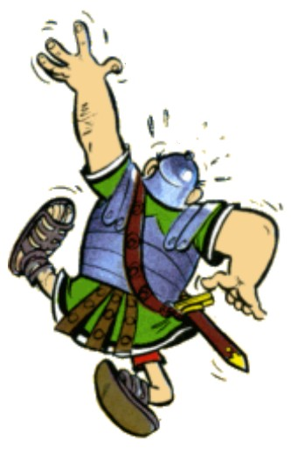
Opilý námořník
Škyt!
moře
?
?
lávka
„random walk“

Slide 7
můžeme předpokládat, že spadne doleva!
N
nevíme, kam spadne
Žbluňk!
šířka lávky

Slide 8
Žbluňk!
N
užší lávka

Slide 9
Modelování driftu:
větší kolísání frekvence mezi generacemi
1 populace
2N = 2000
1 populace
2N = 20
fixace/extinkce alely dříve
Kolísání frekvencí mezi generacemi silnější v malých populacích
(∼ opilejší námořník).

Slide 10
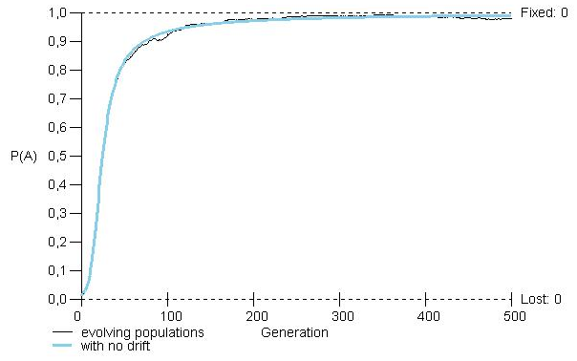
N = 10 000
Frekvence kolísají i ve velmi velkých populacích!

Slide 11
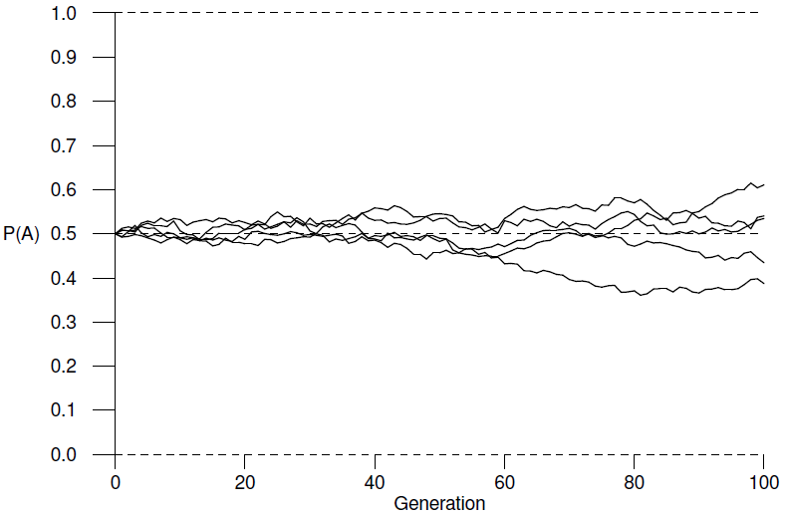
Modelování driftu:
některé alely se fixují...
5 populací
2N = 2000
5 populací
2N = 20
... jiné z populace mizí
Závěr 1: Konečným výsledkem je buď fixace, nebo extinkce alely.
Závěr 2: Důsledkem driftu je ztráta variability v démech.
Závěr 3: Pravděpodobnost fixace alely je rovna její frekvenci.
Pravděpodobnost fixace nově vzniklé alely u diploidů = 1/(2N)

Slide 12
Modelování driftu:
některé alely se fixují...
5 populací
2N = 2000
5 populací
2N = 20
... jiné z populace mizí
Doba fixace:
čím populace větší, tím proces déle trvá
nicméně v časech velký rozptyl!!
Závěr 4: Průměrná doba fixace nové alely ≈ 4N.

Slide 13
v každé generaci nový výběr z genofondu o změněné frekvenci
... tyto výběry jsou v jednotlivých démech nezávislé
Závěr 5: Drift vede k divergenci mezi démy.

Slide 14
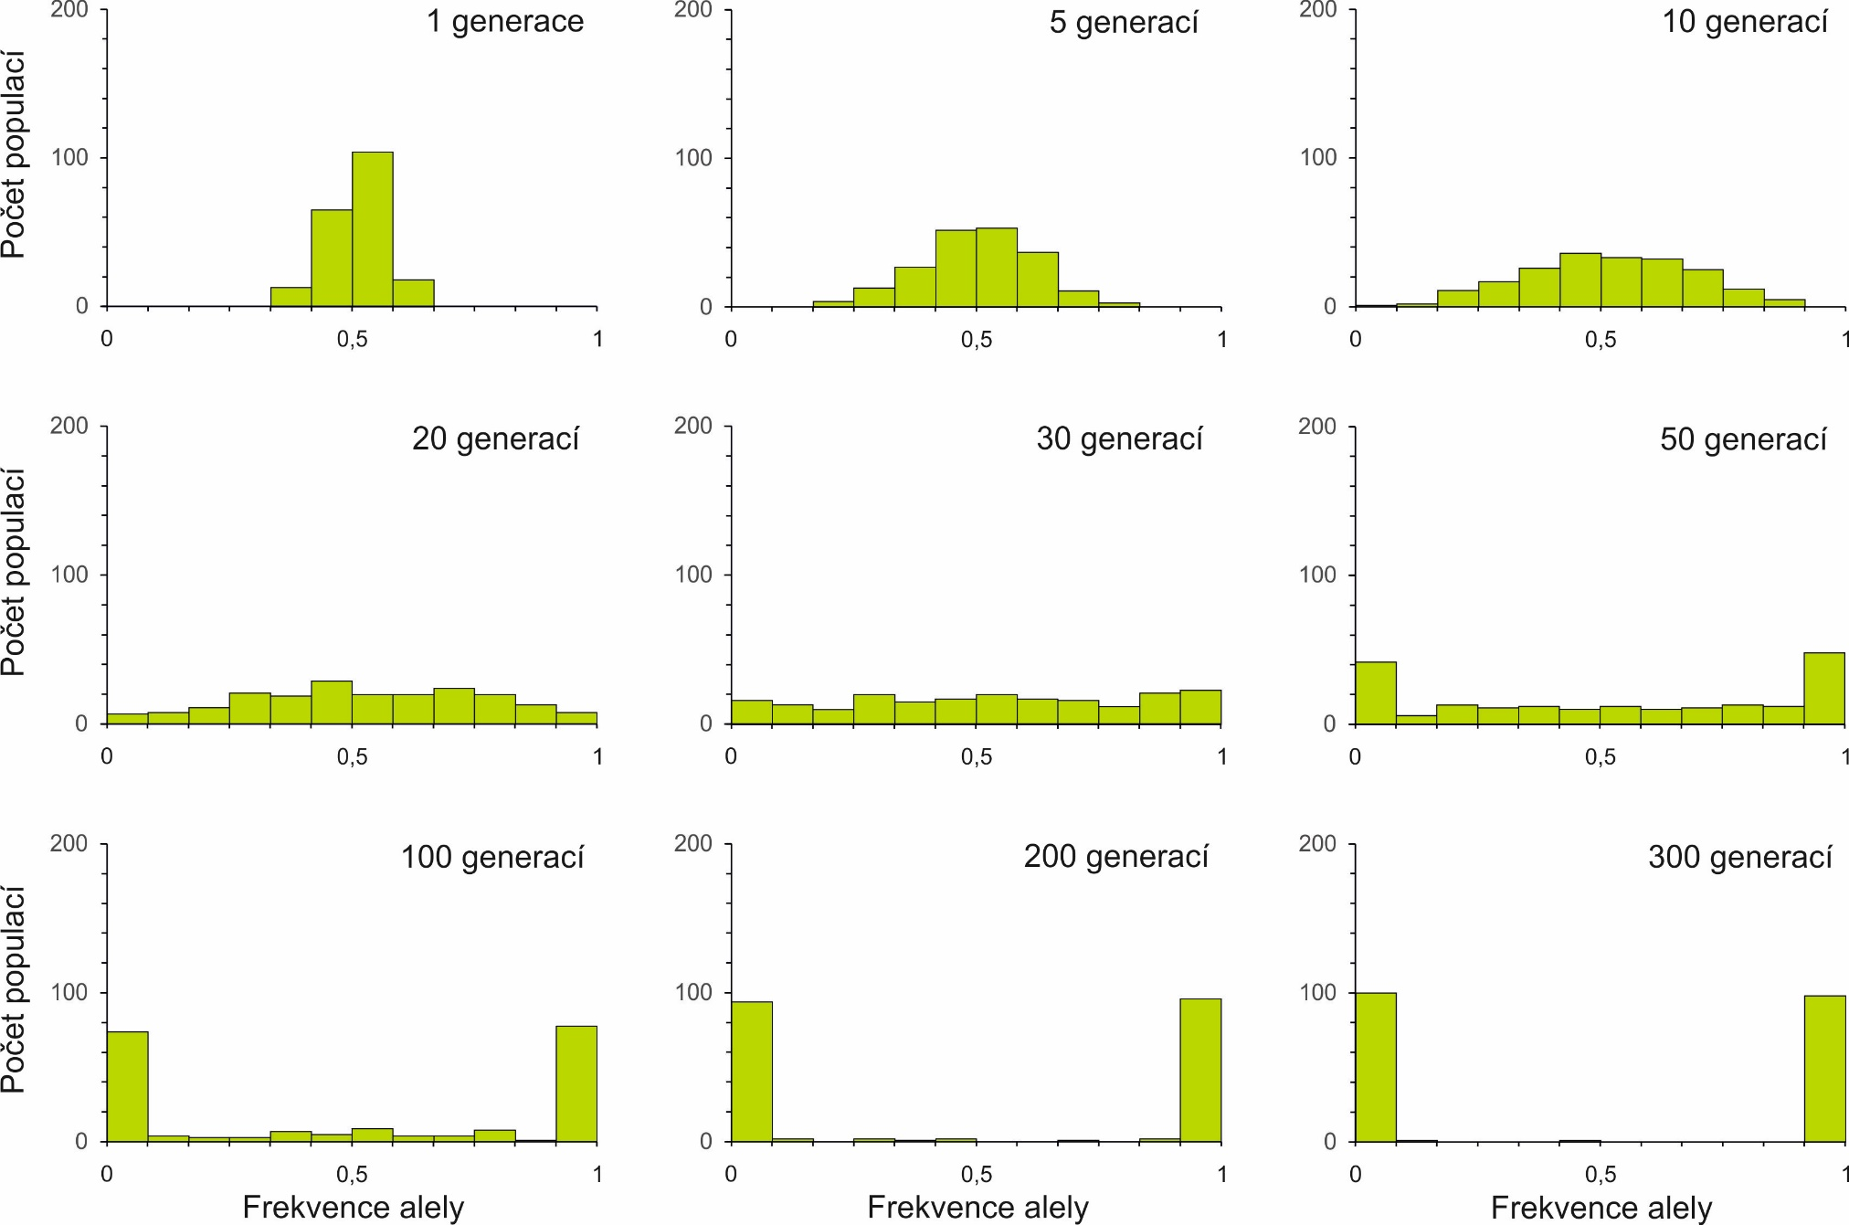

Slide 17
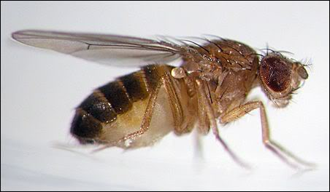
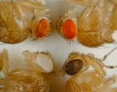
Peter Buri (1956):
107 populací D. melanogaster
nulová generace: 16 heterozygotních jedinců bw⁷⁵/bw v každé populaci
v každé generaci náhodný výběr 8 samců a 8 samic
19 generací
bw⁷⁵/bw⁷⁵
bw⁷⁵/bw
bw/bw
bw⁷⁵/bw⁷⁵

Slide 18
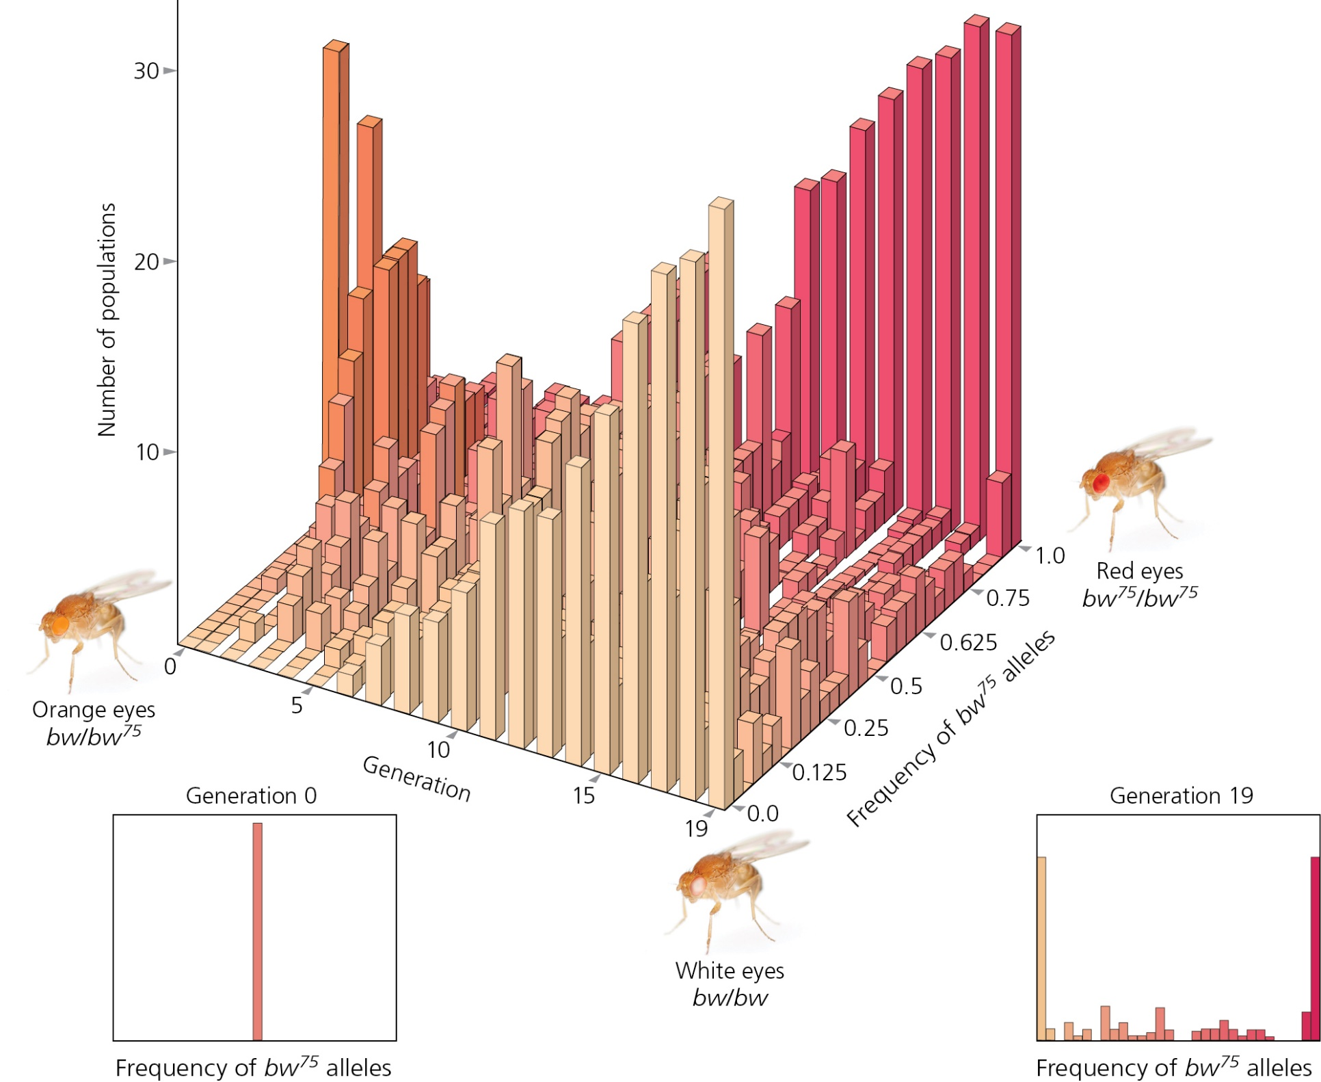

Slide 19
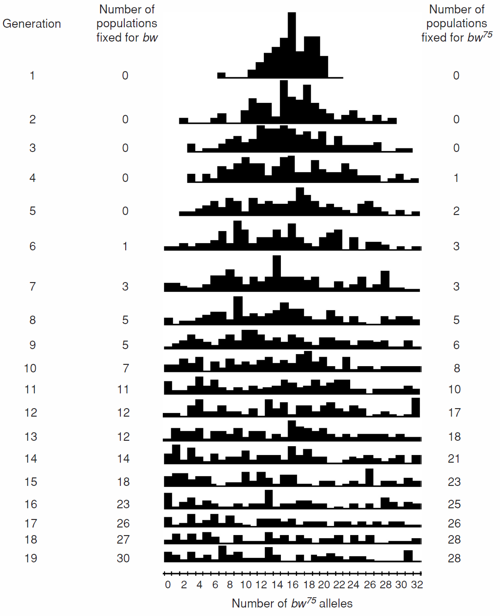
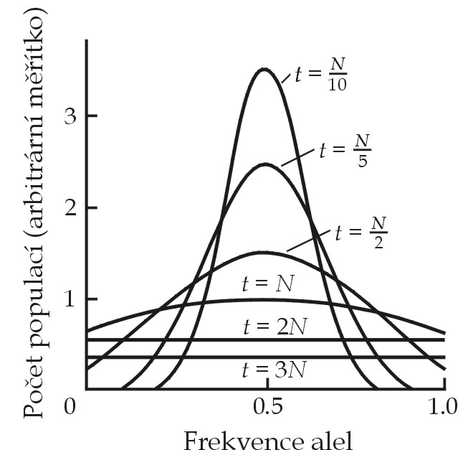
Buri (1956):
v první generaci většina populací okolo hodnoty
p = 0,5
postupná divergence populací
nakonec většina populací s p = 0, nebo p = 1

Slide 20
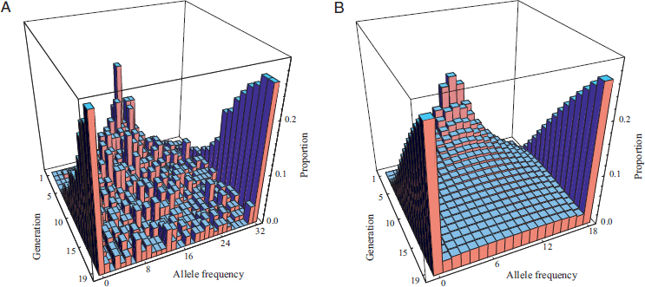
matematická simulace (difúzní aproximace)

Slide 21
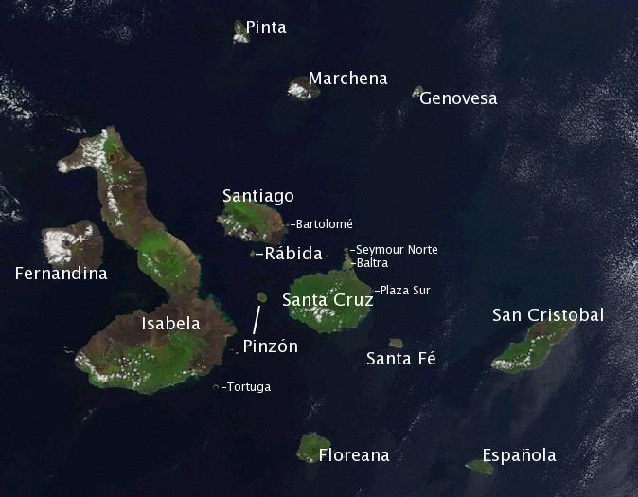
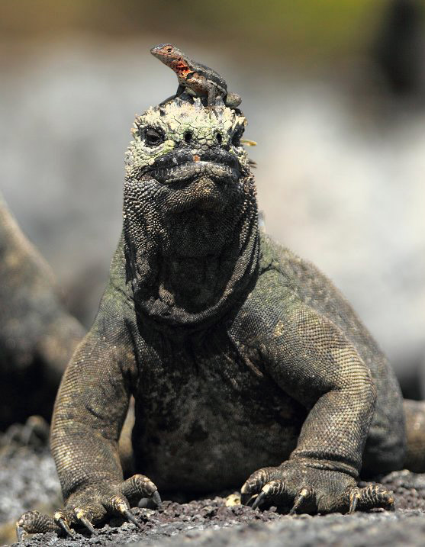
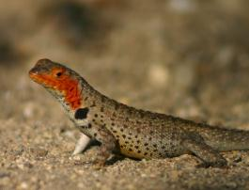
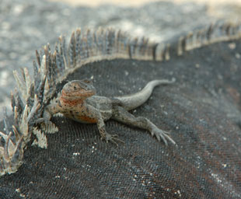
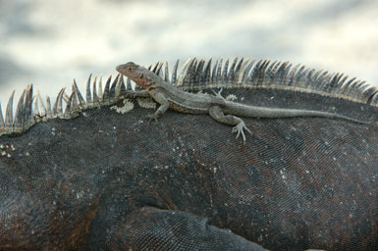
Př.: ještěrka lávová (Microlophus albemarlensis) na Galapágách

Slide 22
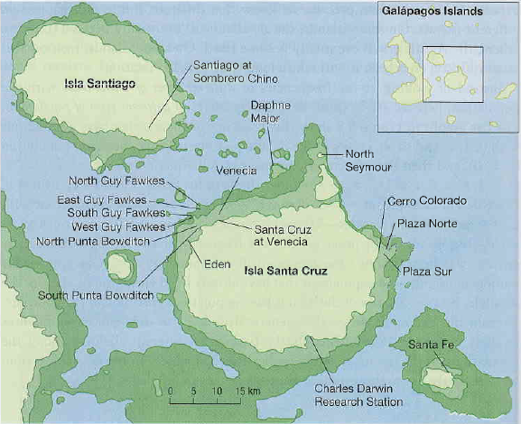
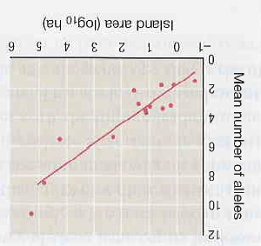
M. Jordan, H. Snell (2002):
17 populací
11 mikrosatelitů
ještěrky na větších ostrovech mají vyšší variabilitu
mořská hladina před 17 a 12 tisíci lety a v současnosti

Slide 23
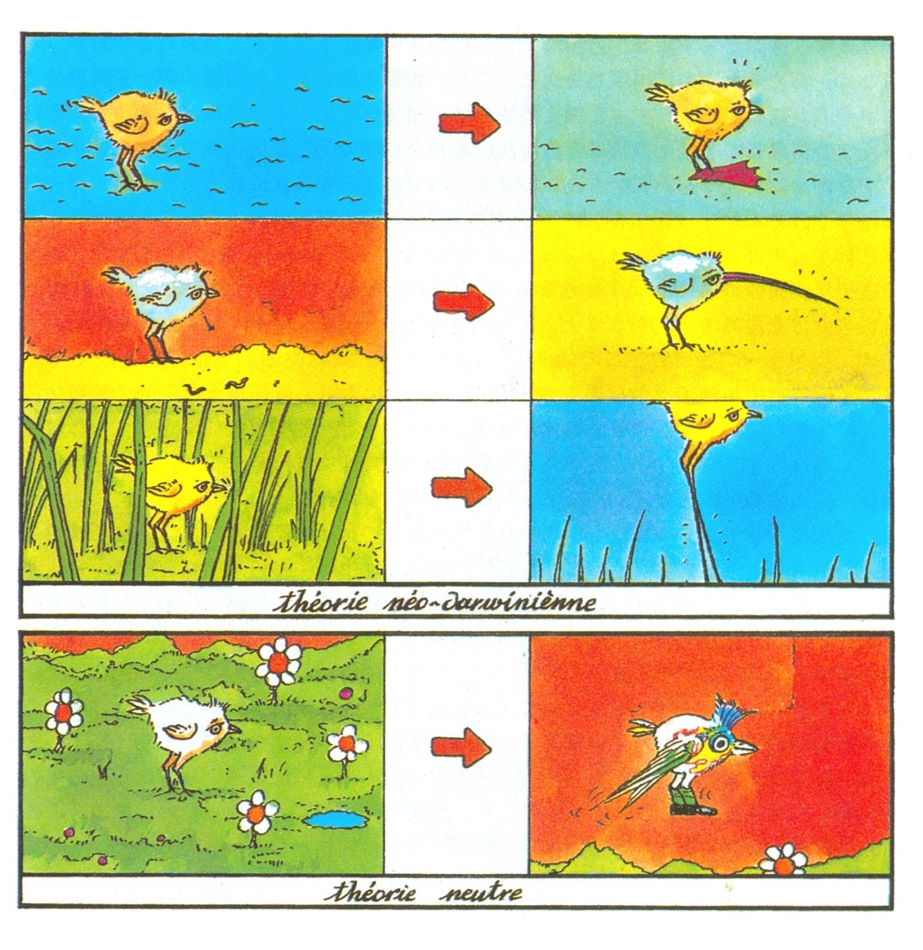
Evoluce selektivně neutrálních znaků je náhodná
darwinovská evoluce: „survival of fittest“
neutrální evoluce: „survival of luckiest“

Slide 24
Efektivní velikost populace
Reálné populace se odchylují od WF modelu (kolísání N, odlišná
reprodukční úspěšnost a mortalita, nerovný poměr pohlaví, ....)
→ efektivní velikost populace N_{e} nám umožňuje měřit drift v neideální populaci
Efektivní velikost populace = počet jedinců idealizované Wrightovy-Fisherovy populace, která vykazuje stejnou míru driftu jako studovaná neidealizovaná populace
Podobně jako u koeficientu inbreedingu neexistuje jediná efektivní velikost populace!!

Slide 25
Některé faktory snižující N_{e} ve srovnání s N:
překrývající se generace
kolísání velikosti populace mezi generacemi
rozdílný počet rozmnožujících se samců a samic
velký rozptyl v počtu potomků mezi jedinci
Pozor! Za určitých podmínek může být efektivní velikost
populace vyšší než N!!

Slide 26
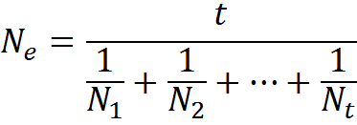
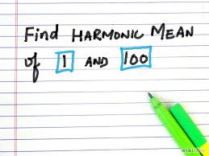
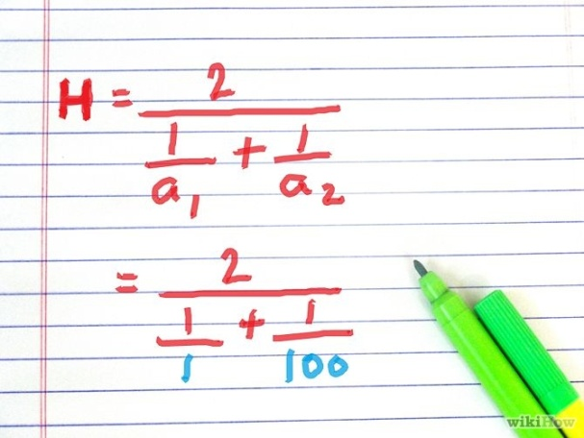
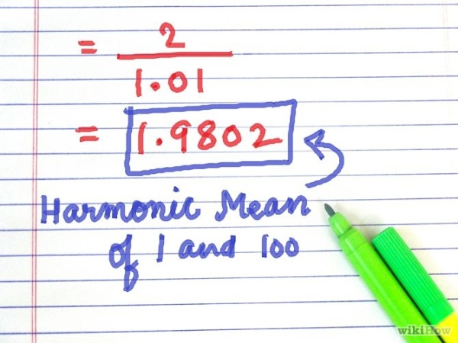
Vliv kolísání populační velikosti:
efektivní velikost lze aproximovat jako harmonický průměr ⇒ velký vliv
malých N!!
harmonický průměr
průměr mnohem blíž nižší hodnotě

Slide 27
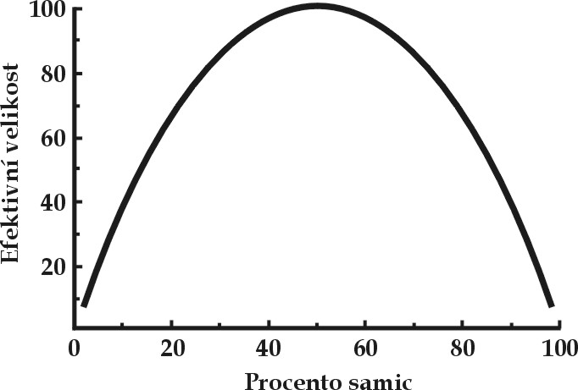
Vliv vychýleného poměru pohlaví:
předchozí výpočty a aproximace předpokládaly stejný počet samců a
samic přispívajících svými geny do dalších generací
N_{m} = počet rozmnožujících se samců, N_{f} = počet samic
čím větší odchylky od vyrovnaného poměru pohlaví, tím nižší N_{e}

Slide 28
Vliv vychýleného poměru pohlaví:
N_{m} = 1:
z uvedeného vztahu vyplývá, že pokud se v populaci bude rozmnožovat pouze jeden samec, bude N_{e} ≈ 4 bez ohledu na celkový počet jedinců!

Slide 29
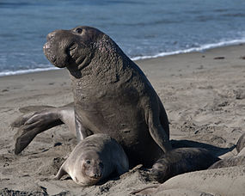
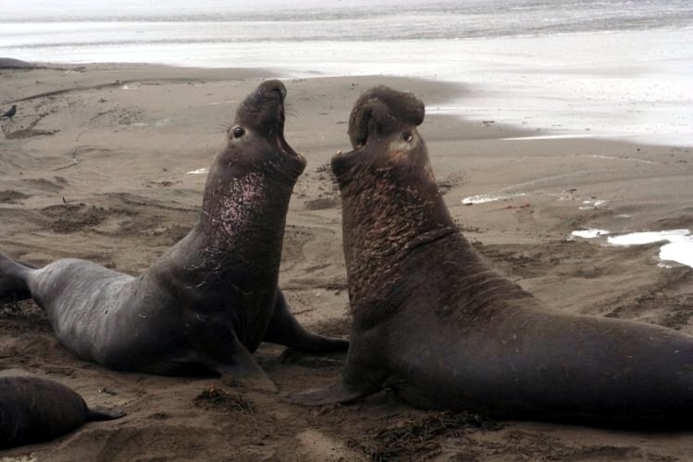
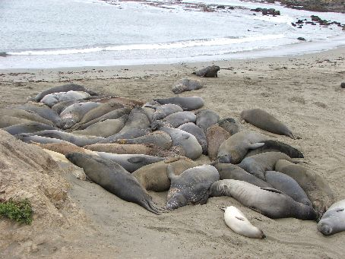
Vliv nestejné reprodukční úspěšnosti:
rypouš sloní:
v harému poměr pohlaví 1:40^{*)}
*) efektivní poměr 1:4-5 díky nevěrám a krátké době
dominance samce (1-2 roky)

Slide 30
Reprodukční úspěšnost na úrovni genů:
Jestliže na gen působí selekce, je rozptyl v počtu potomků mezi jedinci
v populaci vysoký (jedinci s výhodnou alelou zanechají více potomstva)
⇒ N_{e} pro tento gen nižší než pro gen selekčně neutrální
Každý genetický znak vyžaduje vlastní N_{e}:
Pro geny na autozomech, pohlavních chromozomech a mtDNA
existuje odlišná efektivní velikost populace:
autozomy: N_{e} 4 N_{e}
X, Z: ¾ N_{e} 3 N_{e}
Y, W, mtDNA: ¼ N_{e} 1 N_{e}

Slide 31
KOALESCENCE
vlivem driftu některé alely z populace mizí ⇒ při absenci mutace
nakonec všechny kopie genu mají společného předka
„forward“ přístup
můžeme postupovat i zpět v čase – „backward“ přístup →
cesta v čase zpět až do okamžiku „splynutí“ všech kopií genu
= koalescence
nejrecentnější společný předek (MRCA = most recent common
ancestor)

Slide 32
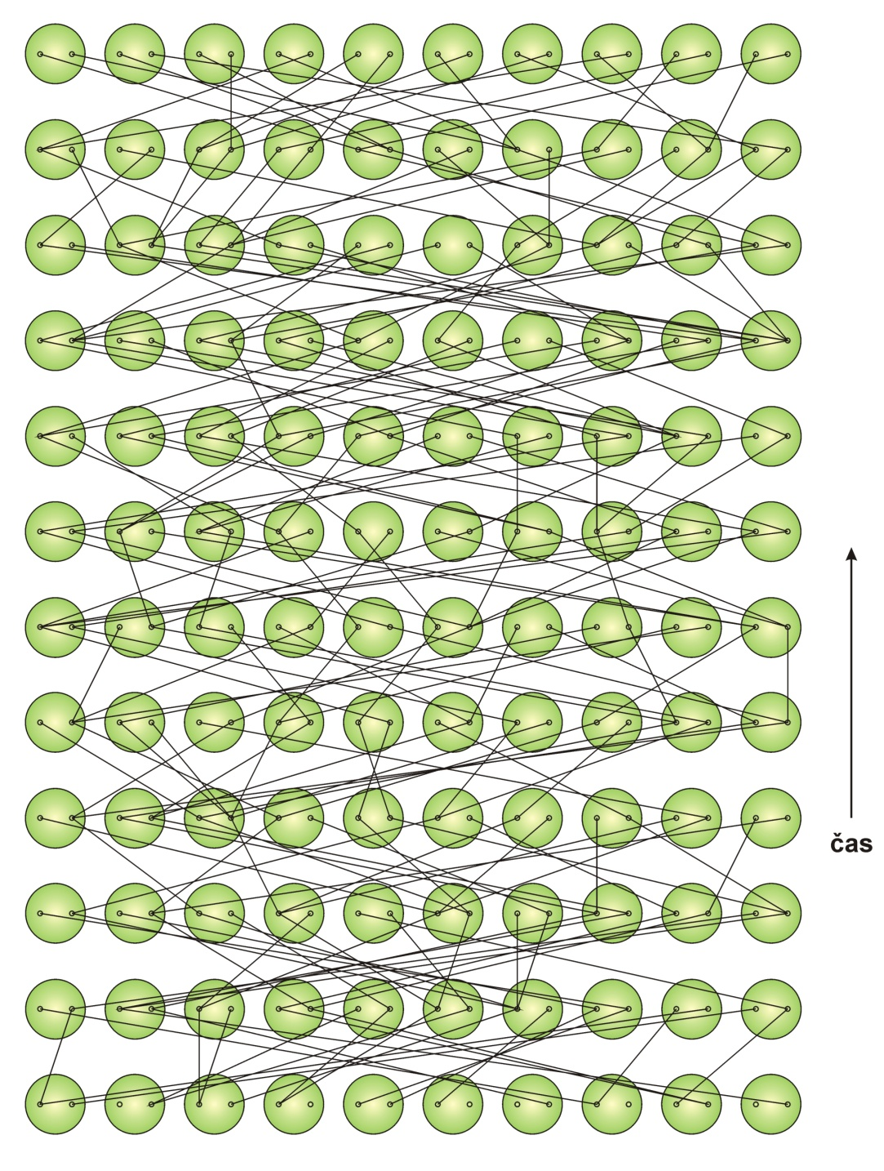
Wrightův-Fisherův model:

Slide 33
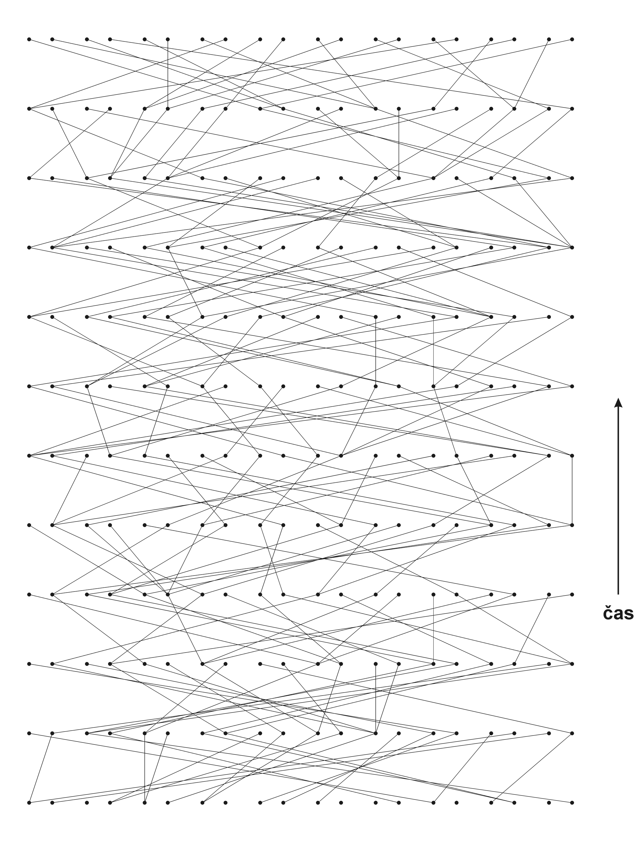

Slide 34
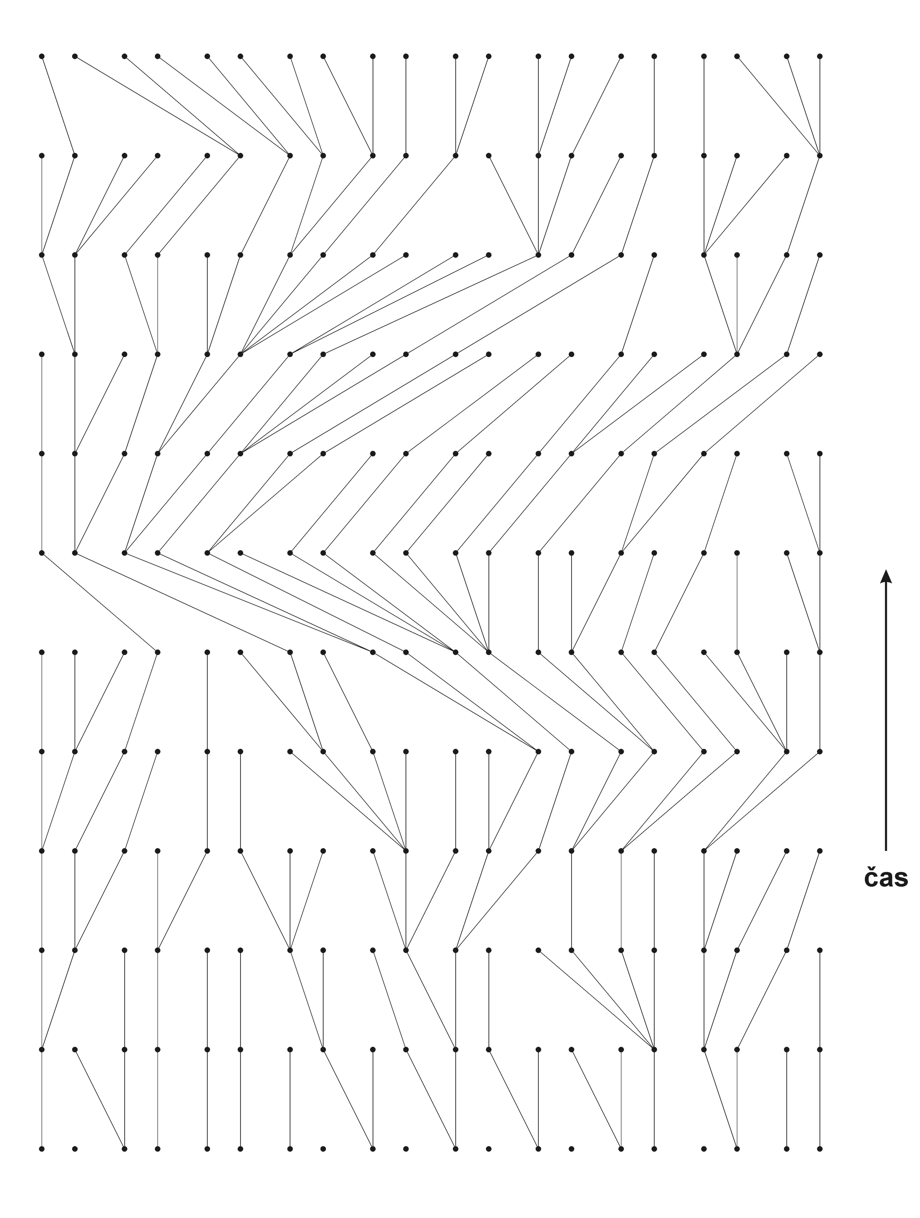
koalescence
MRCA vzorku

Slide 35
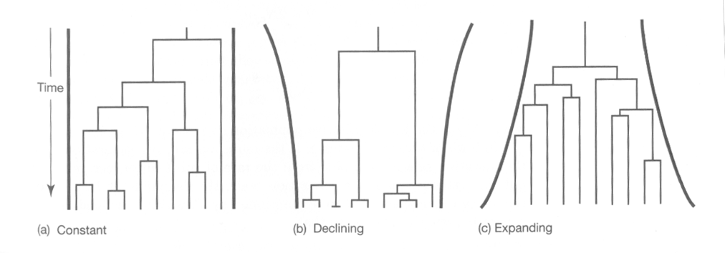
Koalescence a efektivní velikost populace
z teorie koalescence plyne několik zajímavých důsledků:
v malé populaci koalescence rychlejší než ve velké
⇒ můžeme odhadovat N_{e}
můžeme však odhadovat i změny N_{e} v čase
zmenšující se populace
rostoucí populace

Slide 36
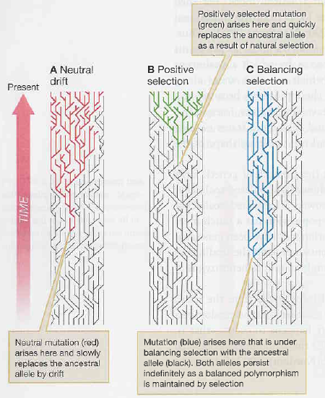
Stejný vliv na tvar koalescenčního stromu má i selekce:

Slide 37
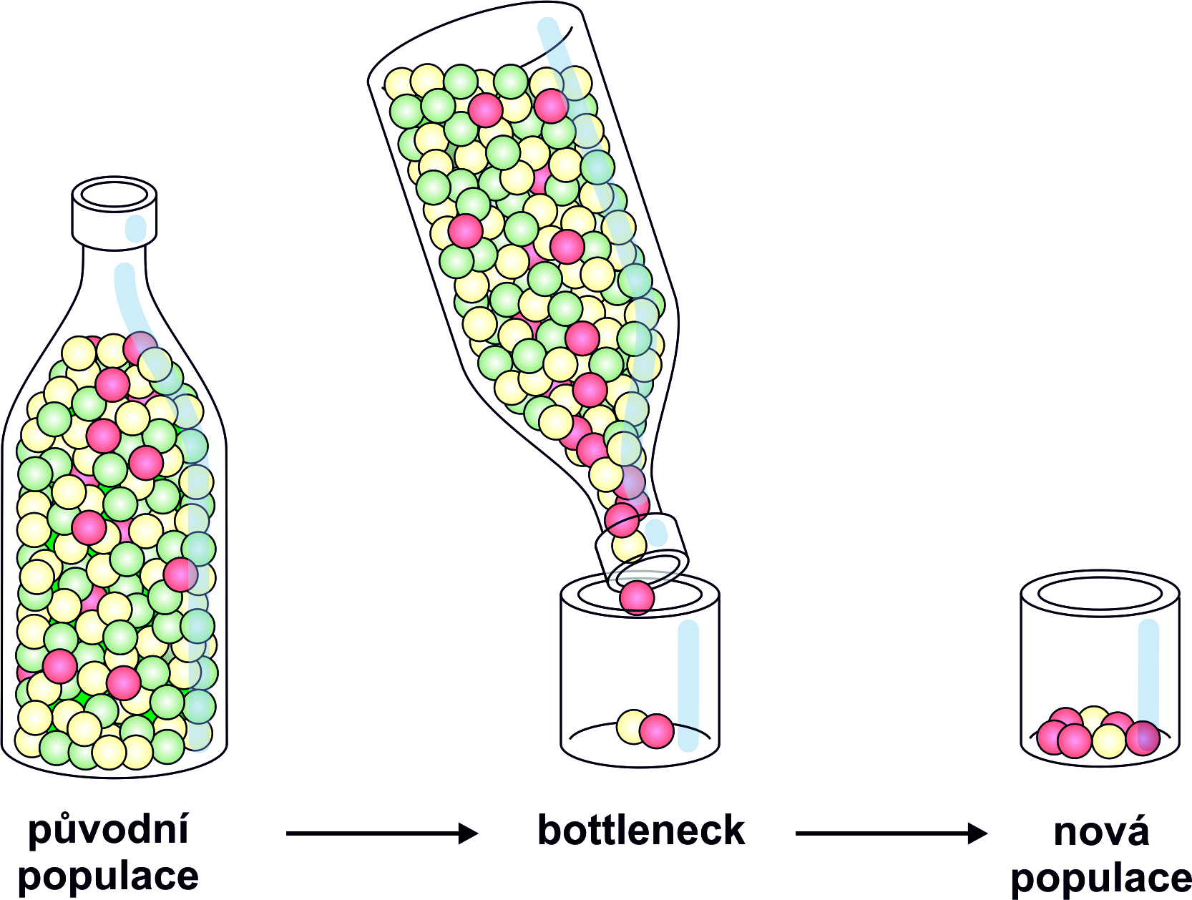
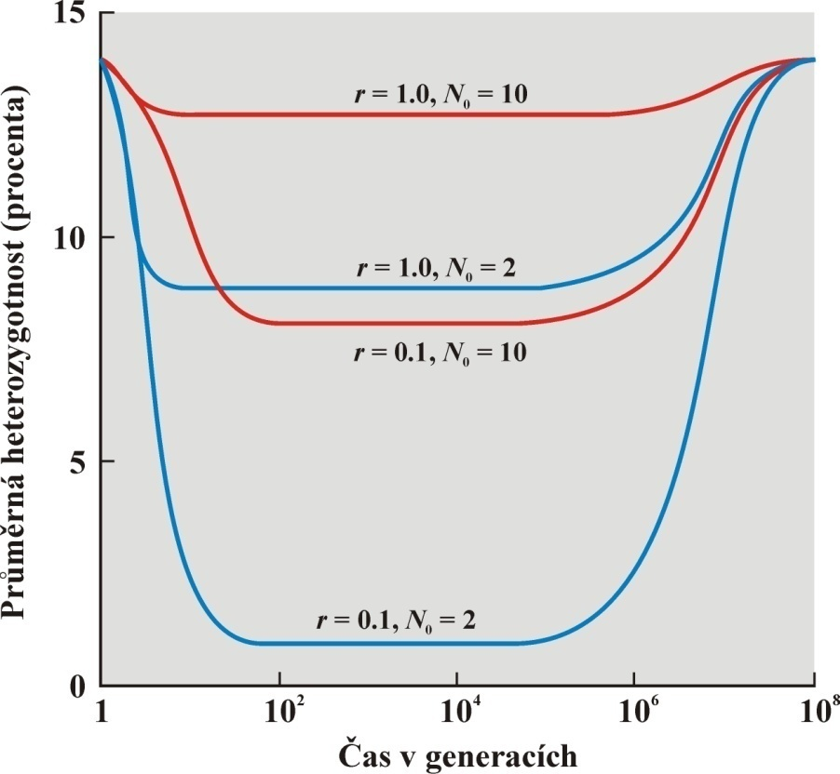
EFEKT HRDLA LÁHVE (BOTTLENECK) a
EFEKT ZAKLADATELE (FOUNDER EFFECT)
snížení velikosti populace
snížení variability závisí na míře
růstu populace
vlivem bottlenecku se sníží
variabilita
rozsah této redukce závisí
na snížení N_{e} a délce trvání bottlenecku
míra snížení variability odlišná pro různé genetické znaky (autozomy, mtDNA, Y...) – různá N_{e}!
variabilita snížena více při silnějším bottlenecku

Slide 38
Efekt hrdla láhve (bottleneck):

Slide 39
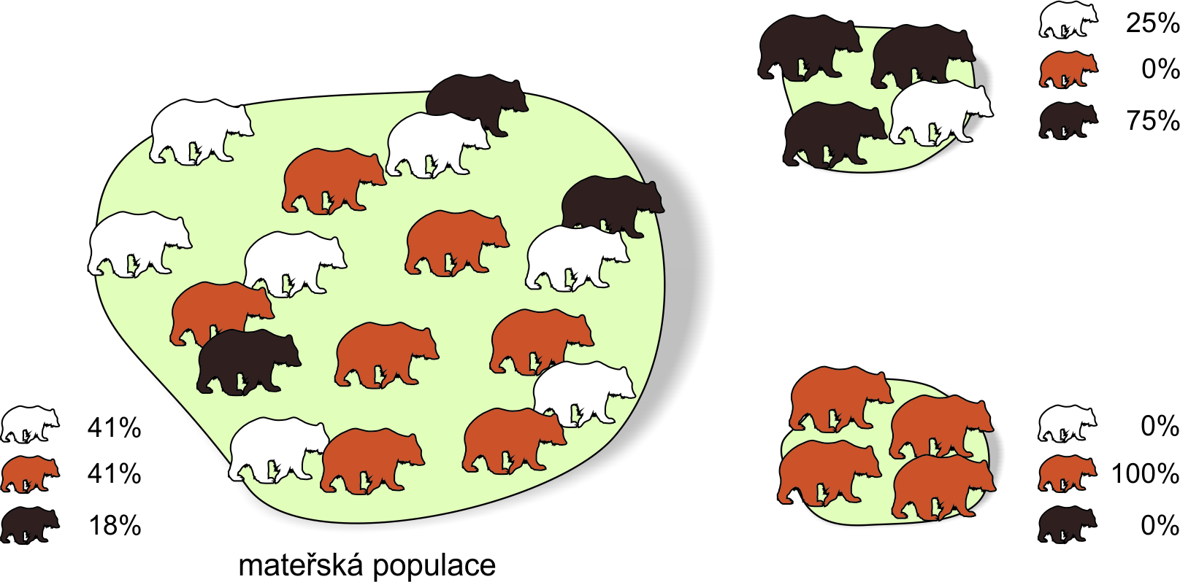
Efekt zakladatele (founder effect):
kolonizace nového území (např. ostrova)
vlivem nízkého počtu zakladatelů (i jedna březí samice)
→ náhodný posun ve frekvencích alel
→ snížení variability
jiné podmínky prostředí → speciace

Slide 40
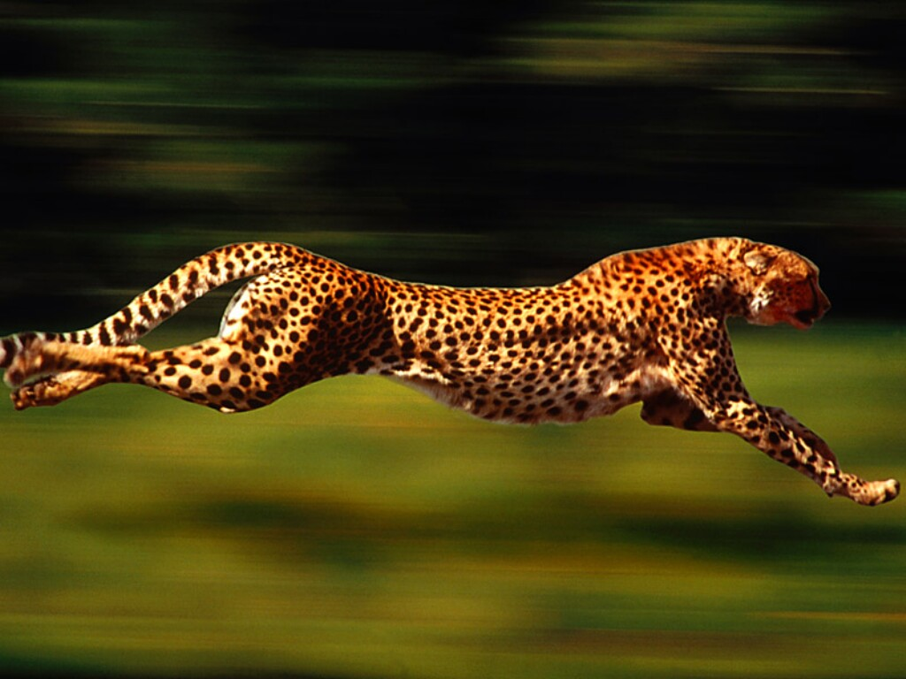
Příklady efektu zakladatele a bottlenecku
gepard
30 jedinců Acinonyx jubatus reineyi z V Afriky, 49 proteinových lokusů:
pouze 2 lokusy polymorfní (P = 0,04), průměrná heterozygotnost H_{o} = 0,01
98 jedinců A. j. jubatus z J Afriky: P = 0,02, H_{o} = 0,0004!
jihoafričtí jedinci bez problémů přijímají kožní transplantáty
východoafrického poddruhu ⇒ monomorfie pro MHC
předpokládán silný bottleneck
v minulosti

Slide 41
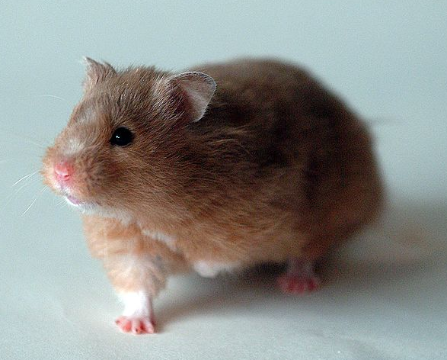
křeček zlatý
1930: Israel Aharoni (Hebrew Univ., Jerusalem) – samice s mláďaty
únik několika jedinců z chovu
1931: transport několika potomků do Británie; 1937: soukromí chovatelé
Současné genetické analýzy včetně mtDNA → všichni v zajetí chovaní
zlatí křečci potomky jedné samice, pravděpodobně z roku 1930
většinou jako příklad bottlenecku,
ale jde spíš o efekt zakladatele

Slide 42
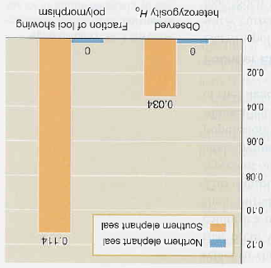
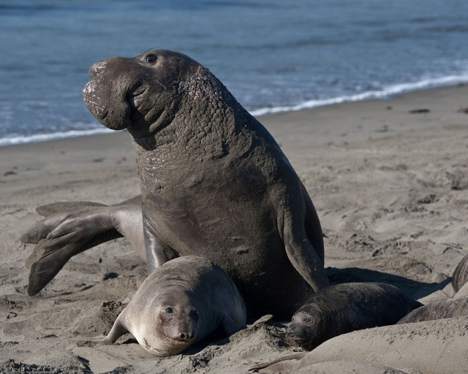
rypouš severní
rypouš severní (Mirounga angustirostris): v 19. stol. téměř vyhuben
→ 1892 posledních 8 jedinců na ostrově Guadelupe zabito pro
muzejní sbírky
naštěstí 10-20 jedinců uniklo pozornosti → dnes > 100 000 jedinců
M. Bonnell a R.K. Selander (1974): vzorky krve 159 jedinců
elektroforéza 21 lokusů → žádná variabilita
podobně Hoelzel et al. (1993), 62 lokusů

Slide 43
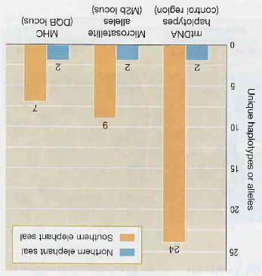
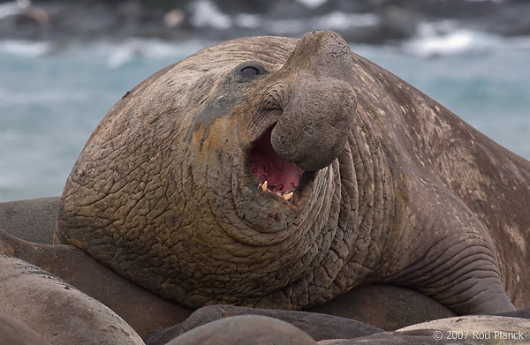
Hoelzel et al. (1999): DNA markery
rypouš severní
(Mirounga angustirostris)
rypouš sloní
(Mirounga leonina)

Slide 44

FE u člověka
a) vesnice Salinas (Dominikánská republika):
vysoká frekvence výskytu endokrinologické poruchy → guevedoces
(= „penis ve 12“), machihembras (= „ženomuž“).

Slide 45


Slide 46


Slide 47

heterozygot pro mutaci enzymu 5-α-reduktáza 2, který katalyzuje změnu testosteronu na dihydrotestosteron (DHT)
nízká aktivita mutantního enzymu → u homozygotů vývoj dívčích znaků, testes skryté
v pubertě zvýšená produkce testosteronu ⇒ změna v muže
efekt zakladatele: Altagracia Carrasco → několik potomků minimálně se 4 muži v malé populaci ⇒ dnes vysoký výskyt poruchy

Slide 48


b) Tristan da Cunha:
1816 vojenská posádka
1817 posádka zrušena;
skotský desátník William Glass zakládá se svou rodinou
malou kolonii (celkem 20 jedinců) → efekt zakladatele
během 80 let 2 výrazné bottlenecky

Slide 49


1851: příjezd misionáře
1853: Glassova smrt
1856: odplutí 25 Glassových potomků do Ameriky, odjezd dalších 45 lidí s misionářem
⇒ 103 jed. (1855) → 33 (1857) ... 1. bottleneck
1. bottleneck
výrazná změna

Slide 50
1857–1884: růst populace ⇒ konzervace změn vyvolaných předchozím
bottleneckem → méně změn během 27 let než během 2 let 1855– 1857
minimální změna
růst
populace

Slide 51
1884–1891: utonutí 15 mužů, zbyli pouze 4 dospělí, z nich 2 velmi staří („Island of Widows“) → odplutí mnoha vdov s dětmi
⇒ 106 jed. (1884) → 59 (1891) ... 2. bottleneck
2. bottleneck
růst populace
následující růst opět „konzervoval“ změny

Slide 52

1. bottleneck
1. bottleneck
2. bottleneck
2. bottleneck
Genetické změny během růstu populace nižší než během bottlenecku

Slide 53

Inbreeding na Tristan da Cunha:
Přes outbreedingovou strategii
(výběr nejméně příbuzného
partnera), tj. F_{IS} < 0, míra
autozygotnosti rostla
růst F
?

Slide 54

Inbreeding na Tristan da Cunha:
Přes outbreedingovou strategii
(výběr nejméně příbuzného
partnera), tj. F_{IS} < 0, míra
autozygotnosti rostla
růst F
k dispozici žádná nepříbuzná žena!

Slide 55

Vztah driftu a migrace
větší migrace
menší migrace
Migrace a drift mají protichůdné účinky:
drift zvyšuje divergenci mezi démy × migrace démy „homogenizuje“

Slide 56

Vtah driftu a selekce
závislost fitness na frekvenci alely:
adaptivní krajina

Slide 57


Adaptivní krajina:
selekce „táhne“ populaci vzhůru
Sewall Wright
Adaptivní krajina se může vyjádřit různým způsobem, nejčastěji jako pole průměrných frekvencí alel
počet dimenzí = počet lokusů + fitness
povrch takovéto krajiny je kontinuální (hladký)

Slide 58

Teorie přesunující se rovnováhy
(Shifting balance theory, SBT)
Předpoklady:
prostředí se mění ⇒ populace v neustálém pohybu
mutace ⇒ nové rozměry, nové cesty vzhůru
malé populace (drift) ⇒ možnost sestupu do adaptivního údolí
3 fáze SBT:
1. dočasné snížení fitness vlivem driftu v lokální populaci → možnost
přiblížení do oblasti atrakce vyššího vrcholu

Slide 59
2. intradémová selekce → „tažení“ populace směrem k novému
vrcholu
3. interdémová selekce → šíření příslušníků dému na vyšším vrcholu
do ostatních démů
Celý proces viděn jako vychylování rovnováhy mezi driftem,
intradémovou a interdémovou selekcí

Slide 60

Odlišné pohledy na evoluci v populacích:
S. Wright
R.A. Fisher
malé lokální populace velké panmiktické populace
kombinace selekce, driftu a migrace mutace a selekce
epistáze, pleiotropie, aditivní účinky genů,
závislost účinků alel na kontextu účinky alel nezávislé na kontextu
speciace jako vedlejší produkt disruptivní nebo lokálně divergentní
lokálních adaptací v epistatických selekce
systémech

